Slide 1
Streams y Archivos I/O
Chapter 10

Slide 2
El concepto “Stream”
Un stream es un flujo de información ya sea de entrada (Input) o de salida (Output).
I/O es la abreviación Input/Output
Un flujo de datos puede ser de:
Caracteres
Números
Bytes.
Un archivo puede almacenar:
Clases de Java, programas
Archivos, videos, música
Archivos de configuración

Slide 3
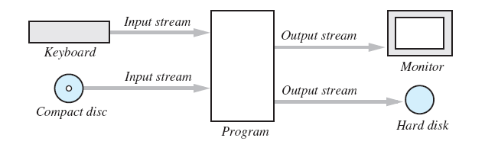
El concepto “Stream”
Los Streams son implementados como objetos de la clase:
Class Scanner
Object System.out

Slide 4
¿Por qué usamos Archivos como I/O?
La información almacenada en un archivo persiste aún cuando el programa termina.
La información puede cargarse la próxima vez que cargamos el programa.
La información puede intercambiarse entre programas.
La información puede ser transferida por red, dispositivos de almacenamiento, por protocolos inalámbricos (Wi-Fi, Bluetooth).

Slide 5
Recordemos las bases
Recordemos que las computadoras no pueden almacenar “letras”, “números”, “fotos” o “videos”.
Lo único que puede almacenar una computadora son bits, es decir, 0’s y 1’s.

Slide 6
¿Cómo se interpretan los bits?
Para entender cómo se representa cualquier objeto, necesitamos definir reglas, o encoding. Por ejemplo:
Texto: ASCII, UTF-8, UTF-16
Audio: MP3, WAV, AAC, FLAC
Video: MP4, AVI, MOV
Cada diferente formato de encoding tiene sus distintas maneras de interpretar los bytes dentro del archivo.

Slide 7

¿Cómo se interpretan los bits?
La clave es que cuando utilicemos un archivo, nuestro programa entienda y sepa cómo interpretar la secuencia de bytes contenidas dentro del archivo.
Es decir, que pueda traducirlo correctamente.

Slide 8
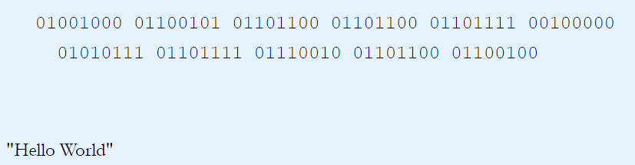
ASCII
Para interpretar texto, hay que conocer el mapa de caracteres con el que está codificado:
Ejemplo:

Slide 9

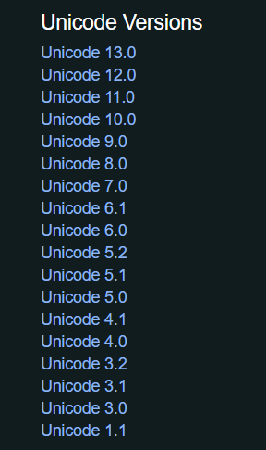
Emoji… ¿cómo funcionan?
Los emoji son parte del estándar de Unicode. Hay diferentes versiones de Unicode, y cada Sistema operative los va adoptando a su ritmo.

Slide 10
Emoji… ¿cómo funcionan?
El Unicode Consortium (https://unicode.org/) es el organismo encargado de definir, mantener y crear los Emojis.
La lista completa de Emojis la podemos encontrar en Emojipedia https://emojipedia.org/

Slide 11
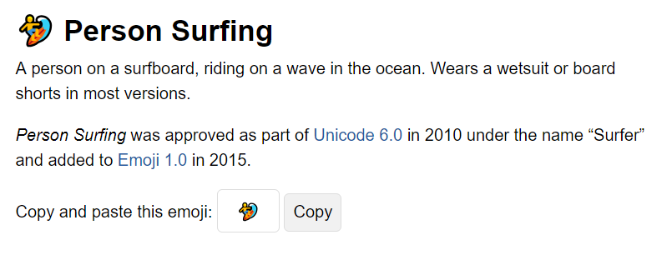

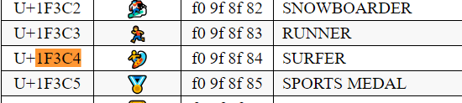
Después podemos encontrar su representación hexadecimal en la página: https://www.utf8-chartable.de/unicode-utf8-table.pl
f0 9f 8f 84

Slide 12
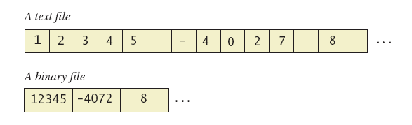
Archivos de texto y archivos binarios
Veamos la comparación, este archivo de texto y el archivo binario contienen la misma información…
Cada casilla es un byte.
NOTA: El archivo binario es de 3 bytes. El archivo de texto es de 14 bytes.

Slide 13
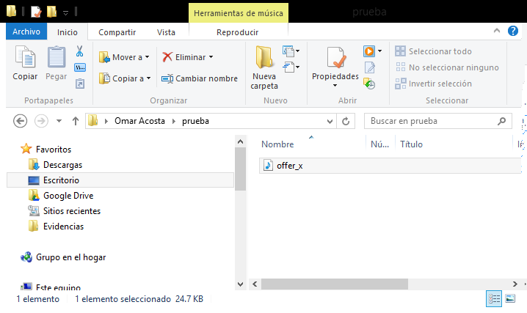
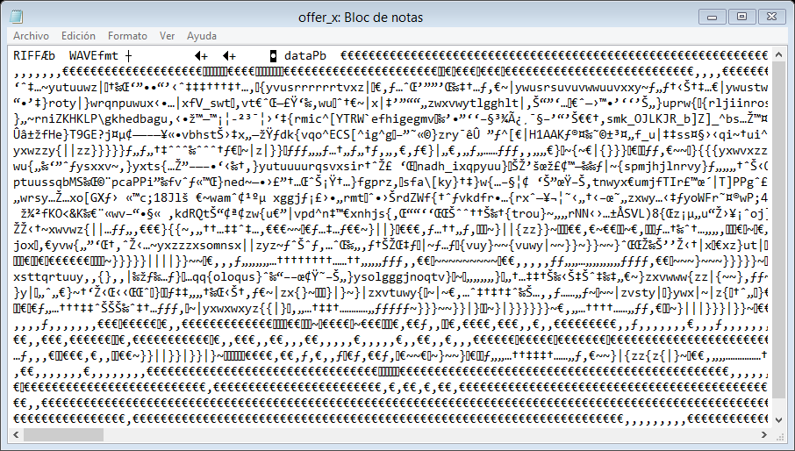
Archivo
Binario
(.wav)

Slide 14
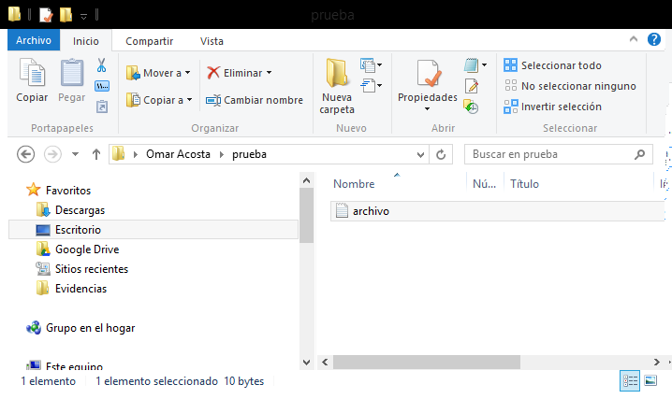
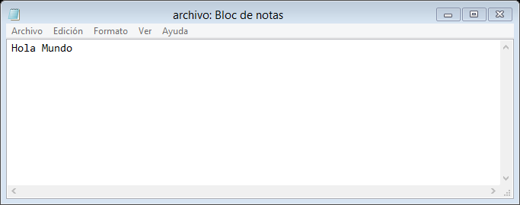
Archivo
De Texto
(.txt)

Slide 15
Crear un archivo de Texto
La clase PrintWriter define los métodos necesarios para crear y escribir a un archivo de texto.
Para eso, importamos el paquete: java.io
Para abrir un archivo:
Declaramos una stream variable que haga referencia al flujo de datos.
Invocamos el constructor de PrintWriter usando el nombre del archivo como argumento.
Debemos usar los bloques try y catch

Slide 16
Crear un archivo de Texto
El archivo, inicialmente está vacío.
Podemos escribirle cosas usando el método println
Los datos pasan a un buffer
Cuando el buffer se llena se escribe el archivo.
Cuando cerramos el archivo, el buffer se vacía y nos desconectamos del stream.

Slide 17
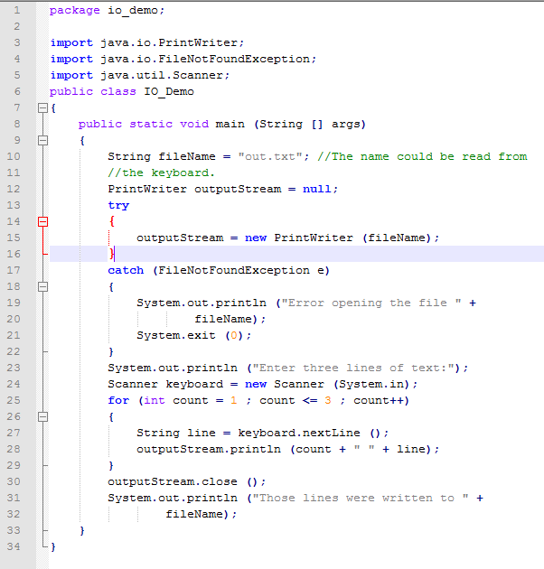

Slide 18

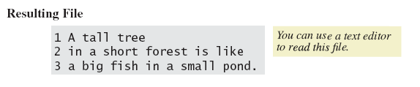
Creating a Text File
Sample screen output

Slide 19
NOTAS: Archivos de Texto
Cuando se crea un archivo:
Se debe informar al usuario de los eventos I/O (evitar corrupción de información si interrumpimos el programa).
Recordemos la función del botón “Grabar”
Un archivo tiene dos nombres en el programa:
El archivo del Sistema Operativo (C:/Usuarios/Persona/hola.txt)
El nombre de la stream variable.
Si abrimos y escribimos sobre un archivo pre-existente, se sobreescribe el archivo en el directorio.

Slide 20
Agregando (appending) información a un Archivo de Texto
Abrir un archivo nuevo genera un archivo vacío.
Si el archivo ya existe, se sobreescribe.
Hay ocasiones en donde requerimos agregar información sin perder lo que ya teníamos! outputStream = new PrintWriter( new FileOutputstream(fileName, true));
El método println agrega la información al final

Slide 21
Leer de un archivo de Texto
Vamos a ver un ejemplo donde un archivo de texto se lee y se imprime en la pantalla.
NOTA!!
Línea de código que abre el archivo,
El objeto Scanner
El métdo hasNextLine() determina a través de una expression boleana si el archivo ya se terminó de leer.
Siempre que abrimos un inputStream, hay que cerrarlo!

Slide 22
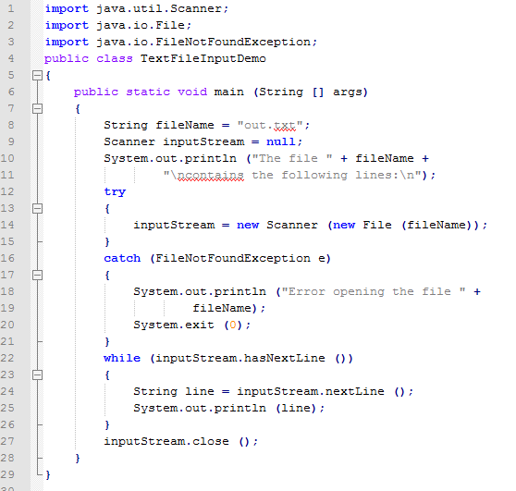

Slide 24
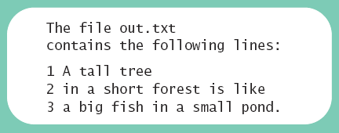
Reading from a Text File
Sample screen output

Slide 25
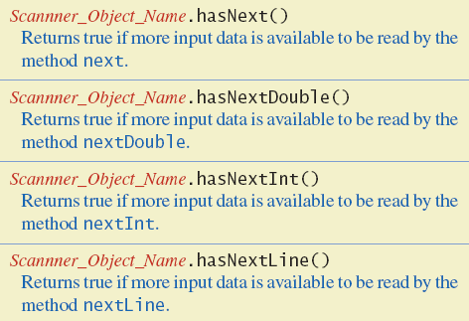
Otros métodos

Slide 26
La clase File
La clase permite una manera en la que podemos representar archivos de una manera general.
El objeto File representa el nombre del archivo
El objeto new File ("treasure.txt") no es solo un string, es un objeto que almacena el nombre de un archivo.

Slide 27
La ruta (path) del archivo
Los archivos en los ejemplos asumen que el programa está en el mismo folder que el programa.
Podemos especificar la ubicación de un archivo con la dirección absoluta, o la dirección relativa.
La dirección absoluta indica la ubicación del archivo considerando el disco, y los folders. Ejemplo: (C:\\User\\…\\out.txt)
La dirección relativa asume que el archivo se encuentra en el folder del proyecto, y solo es necesario especificar su ubicación dentro del folder (“out.txt”).
Dependiendo del Sistema operativo, la dirección del archivo puede variar
Sistemas basados en Unix, ocupan sólo un dash “/” para indicar saltos entre folders.
Sistemas basados en Windows, ocupan 2 dash-invertidos “\\”.

Slide 28
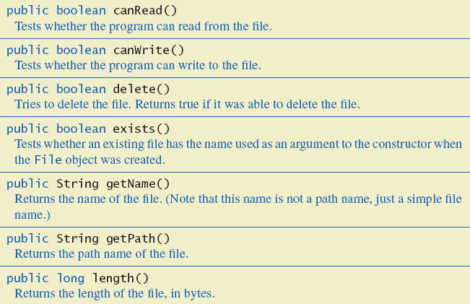
Methods of the Class File

Slide 29
Caso de Estudio Archivo separado por commas
Los archivos separados por comas, o CSV, son archivos de texto que se usan para almacenar una lista de elementos. Ejemplo:
SKU,Quantity,Price,Description
4039,50,0.99,SODA 9100,5,9.50,T-SHIRT
1949,30,110.00,JAVA PROGRAMMING TEXTBOOK
5199,25,1.50,COOKIE

Slide 30
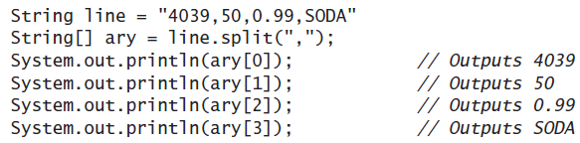
CSV
Utilizamos la instrucción SPLIT para generar un arreglo en donde cada posición corresponde a un elemento de la lista.

Slide 31
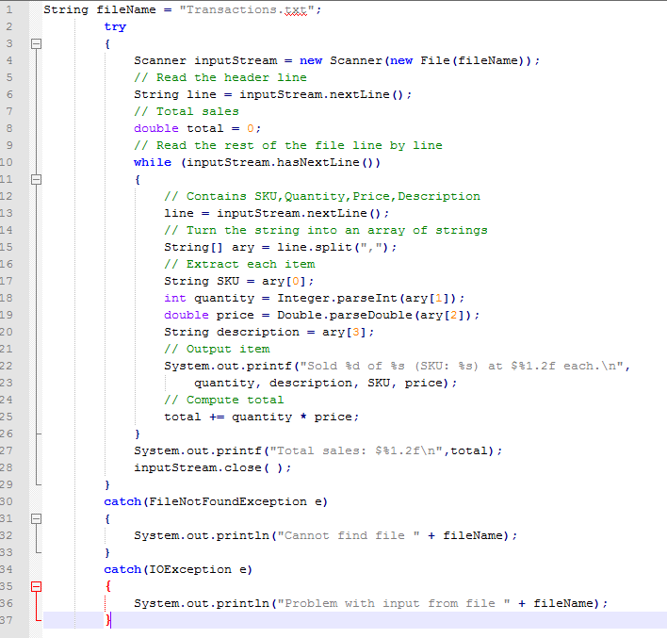

Slide 32
Archivos Binarios
Java tiene un mecanismo llamado serialización de Objetos (Object Serialization) que permite que cualquier objeto sea representado como una secuencia de bytes.
Este proceso es independiente de la JVM, por lo que permite que un objeto sea serializado y deserializado en plataformas completamente diferentes.

Slide 33
Archivos Binarios
Para esto, hacemos uso de las clases ObjectInputStream para serializar objetos, y ObjectOutputStream para deserializar objetos.
Veamos un ejemplo:

Slide 34
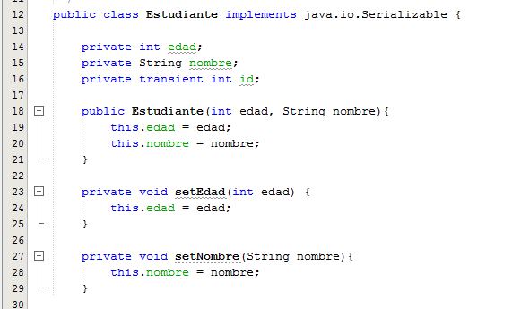
Tenemos una clase llamada Estudiante. Nótese que la clase está utilizando la interfaz “java.io.Serializable”. Esto está permitiendo a cualquier objeto de la clase Estudiante serializarse.
Ojo con la variable transient int id. La palabra reservada “transient” hace que el valor de la variable no pueda serializarse.

Slide 35
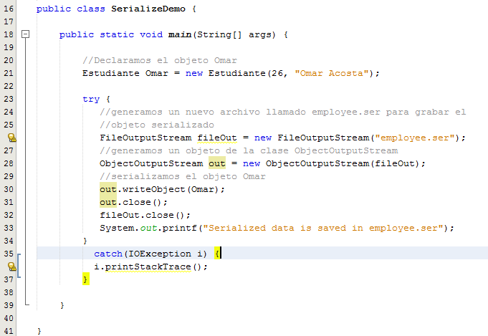

Slide 36
Serialización de Clases
En el código anterior vemos un objeto de la clase Estudiante instanciarse. Después, se abre un buffer del archivo “estudiante”.a
A través del método writeObject de la clase ObjectOutputStream, serializamos el objeto Estudiante Omar.
Esto genera un nuevo archivo en la ruta determinada

Slide 37
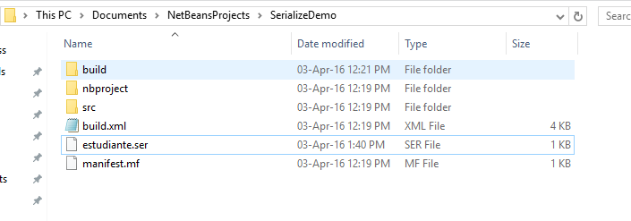
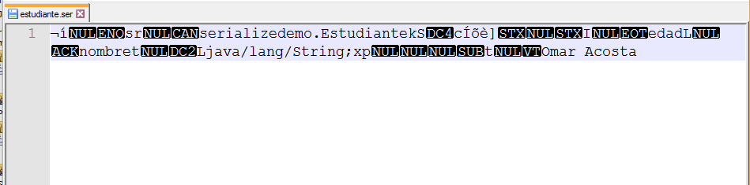
Vemos el archivo de texto en la ruta del proyecto. Si lo abrimos, podemos leer la información serializada.

Slide 38
Archivos Binarios
Supongamos que ahora queremos leer el archivo. Esto puede ser en una próxima ejecución del programa.
Para la lectura del objeto serializado utilizaremos la clase ObjectInputStream.

Slide 39
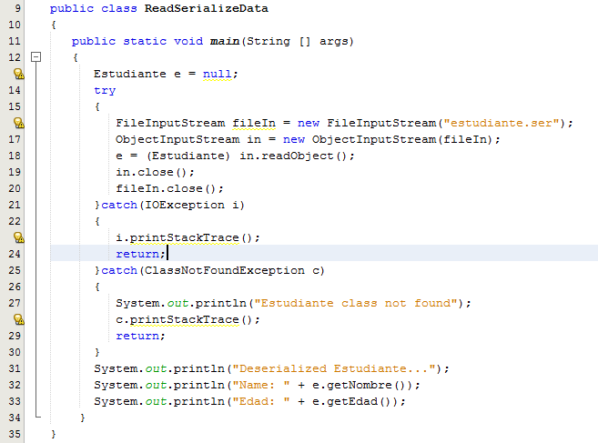

Slide 40

Archivos Binarios
Nótese como se busca el archivo “estudiante.ser” y comienza su lectura a través de la clase ObjectInputStream.
Ahora, se invoca el método readObject() que tiene un valor de retorno de tipo Object, y se realiza un casting a una variable de tipo “Estudiante”.
Nótese la firma del método readObject(). Recordemos que todas las clases heredan la clase base Object, por lo que a través del dynamic binding podemos hacer un casting a la clase Estudiante.

Slide 41
